Slide 1

LÉČEBNÁ VÝŽIVA PŘI ONEMOCNĚNÍ TENKÉHO A TLUSTÉHO STŘEVA
Mgr. Jana Spáčilová
Mgr. Jana Petrová

Slide 2
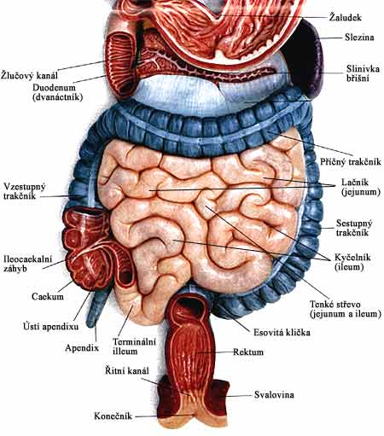
ANATOMIE A FYZIOLOGIE
Tenké střevo
  Duodenum
  Jejunum
  Ileum
Ileocaekální chlopeň
Tlusté střevo
  Slepé střevo
  Vzestupný tračník
  Příčný tračník
  Sestupný tračník
  Rektum
  Anus
Notes:
Apendix – červovitý výběžek slepého střeva

Slide 3
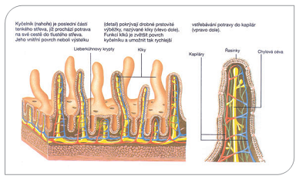
ANATOMIE A FYZIOLOGIE
1) TENKÉ STŘEVO
Funkce: trávení a vstřebávání živin
Délka 4-7 m, šířka 3-3,5 cm,
vnitřní plocha asi 250 m²
Stavba střevní stěny
Slizniční vrstva
  Poskládána do řas, tvoří klky, na povrchu pokryty enterocyty, které mají na povrchu kartáčový lem tvořený mikroklky (výběžky buněk) → další zvětšení povrchu střeva
Podslizniční vrstva – cévní a nervové pleteně
Svalová vrstva – cirkulární - vnitřní, longitudinální – vnější
Serózní blána
Notes:
250 m2 – asi 140x více než je povrch těla (povrch lidského těla dospělého člověka činí 1,6-1,9 m2)
Díky TS se udržujeme na živu, neboť nám zprostředkovává zisk energie substrátů z potravy.
Funkci TS nedokáže převzít žádný jiný orgán/ani transplantovaný.
Nefungující nebo chybějící celé střevo lze nahradit zatím pouze PV.
-ad Slizniční vrstva - řasy-klky(miniaturními výběžky)-mikroklky
-ad Serózní blána - je povlak/obal střeva

Slide 4
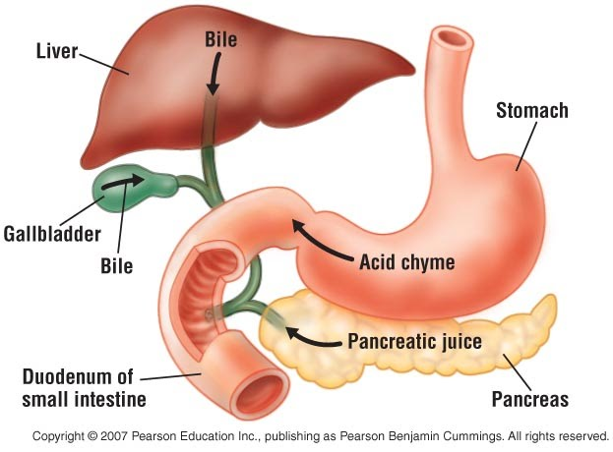
ANATOMIE A FYZIOLOGIE
3 části
  Duodenum (12 palců  25-30 cm)
    vývod pankreatu a žlučníku, řídí sekreci a vyprazdňování žaludku
  Jejunum (3/5 délky)
  Ileum (2/5) - vstřebávání žlučových kyselin a vitaminu B12
Střevní motilita
  Regulována nervově a humorálně
  Nervové řízení
  Sympatikus (zpomalení) a parasympatikus (zrychlení)
  Reflexy
Humorální
  Motilitu zvyšuje substance P, bombezin a neurotenzin
  Motilitu snižuje somatostatin, GIP (gastrointestinální inhibiční peptid)
Notes:
Duodenum – navazuje na vrátník žaludku. Hlavní místo absorpce Ca, Mg, Fe, glukózy a dalších monosacharidů, disacharidů a vitaminů rozp.ve vodě (thiaminu, riboflavinu, pyridoxinu, k.listové a k. askorbové)
Vaterova papila - místo v sestupné části duodena, v němž do dvanáctníku ústí žlučovod (ductus choledochus) a vývod slinivky břišní (ductus pancreaticus). Při endoskopicky možno vyústění rozšířit (papilotomie). To má význam např. při choledocholitiáze.
V části duodena za Vaterovou papilou a v jejunu - dochází ke vstřebávání lipofilních vitaminů (ADEK), proteinů a tuků
Terminální ileum - vstřebávání žlučových kyselin a B12.
místo v sestupné části duodena, v němž do dvanáctníku ústí žlučovod (ductus choledochus) a vývod slinivky břišní (ductus pancreaticus). Při endoskopii je možné z tohoto místa oba vývody nasondovat a společné vyústění rozšířit (papilotomie). To má význam např. při choledocholitiáze. - probíhá vstřebávání sodíku
Substance P – polypeptid o 11 AMK s hormonálními účinky ve střevě a působí také jako neuropřenašeč v mozkové tkáni. Ve střevě vyvolává stahy hladké svaloviny.

Slide 5
ANATOMIE A FYZIOLOGIE
Střevní sekrece
Střevní šťáva
  Tvoří se v epiteliálních buňkách Lieberkühnových krypt
  Mírně alkalické pH (7,5-8)
  Množství 1,5-2 l
  Rychle se reabsorbuje v klcích (porucha reabsorpce → masivní ztráta tekutin a iontů průjmovitou stolicí)
  Rozpouštědlo pro vstřebávané živiny
Hlen
  Brunnerovy žlázky lokalizované hlavně v duodenu
  Ochrana sliznice
Střevní (trávicí) enzymy
  Disacharidázy (dokončující štěpení S)
  Peptidázy
  Lipáza
Notes:
Ad Ph – neutralizuje kys.tráveninu ze žaludku
Ve střevě je přítomno široké spektrum různých enzymů, jež tráví sacharidy, tuky, bílkoviny i třeba nukleové kyseliny. Tzv. pankreatická amyláza je vysoce aktivní enzym slinivky břišní, který štěpí sacharidy na maltózu či na velmi krátké glukany. Další rozklad sacharidů provádí zejména enzymy tvořené ve stěně střev – laktáza, sacharáza, maltáza a α-dextrináza, díky nimž dochází k rozkladu na jednoduché monosacharidy („cukry“). Aktivita disacharidáz - u zdravých lidí individuálně kolísá - viz hypolaktázie
Ve střevě rovněž dochází k masivnímu trávení bílkovin. Toto zajišťují pankreatické proteázy, jako je trypsin, chymotrypsin, karboxypolypeptidáza a elastáza. Jejich aktivitou vznikají obvykle krátké peptidy (dipeptidy, tripeptidy). Trávení bílkovin dokončují enzymy produkované střevní stěnou, zejména různé dipeptidázy a aminopolypeptidázy. Část trávení krátkých peptidů se dokonce odehrává za pomoci speciálních proteáz uvnitř enterocytů.
Rovněž drtivá většina tuků je trávena ve střevě – v tomto ohledu hraje prim tzv. pankreatická lipáza přítomná v obrovském množství v pankreatické šťávě. Jen malou roli hrají lipázy střevní stěny (enterická lipáza)
Důležité je, co ze střeva zůstalo zachováno - není důležitý absolutní počet cm, ale spíše jaká část má zachovanou funkci a jaká část byla odstraněna. Distálnější oddíly TS jsou schopny nahradit proximální části TS. Pouze resorpce vitaminu B12 a zpětná resorpce solí žluč.kyselin jsou vázány na terminální ileum a ve vyšších oddílech střeva neprobíhají.
Např. Odstranění jejuna – vcelku dobře kompenzuje adaptace ilea
Ale resekce termin. Ilea – deficit B12 a přerušení entrerohepatál.oběhu žluč.kyselin =>snížení poolu žluč. kyselin

Slide 6
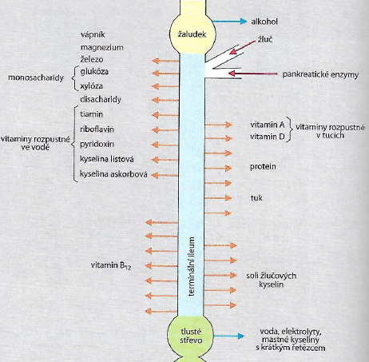
ANATOMIE A FYZIOLOGIE
Notes:
Ad Ph – neutralizuje kys.tráveninu ze žaludku
Ve střevě je přítomno široké spektrum různých enzymů, jež tráví sacharidy, tuky, bílkoviny i třeba nukleové kyseliny. Tzv. pankreatická amyláza je vysoce aktivní enzym slinivky břišní, který štěpí sacharidy na maltózu či na velmi krátké glukany. Další rozklad sacharidů provádí zejména enzymy tvořené ve stěně střev – laktáza, sacharáza, maltáza a α-dextrináza, díky nimž dochází k rozkladu na jednoduché monosacharidy („cukry“). Aktivita disacharidáz - u zdravých lidí individuálně kolísá - viz hypolaktázie
Ve střevě rovněž dochází k masivnímu trávení bílkovin. Toto zajišťují pankreatické proteázy, jako je trypsin, chymotrypsin, karboxypolypeptidáza a elastáza. Jejich aktivitou vznikají obvykle krátké peptidy (dipeptidy, tripeptidy). Trávení bílkovin dokončují enzymy produkované střevní stěnou, zejména různé dipeptidázy a aminopolypeptidázy. Část trávení krátkých peptidů se dokonce odehrává za pomoci speciálních proteáz uvnitř enterocytů.
Rovněž drtivá většina tuků je trávena ve střevě – v tomto ohledu hraje prim tzv. pankreatická lipáza přítomná v obrovském množství v pankreatické šťávě. Jen malou roli hrají lipázy střevní stěny (enterická lipáza)
Důležité je, co ze střeva zůstalo zachováno - není důležitý absolutní počet cm, ale spíše jaká část má zachovanou funkci a jaká část byla odstraněna. Distálnější oddíly TS jsou schopny nahradit proximální části TS. Pouze resorpce vitaminu B12 a zpětná resorpce solí žluč.kyselin jsou vázány na terminální ileum a ve vyšších oddílech střeva neprobíhají.
Např. Odstranění jejuna – vcelku dobře kompenzuje adaptace ilea
Ale resekce termin. Ilea – deficit B12 a přerušení entrerohepatál.oběhu žluč.kyselin =>snížení poolu žluč. kyselin

Slide 7
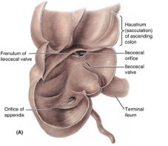
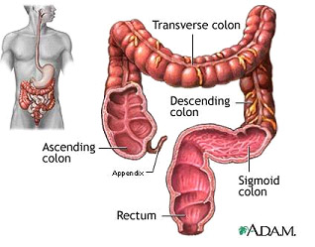
ANATOMIE A FYZIOLOGIE
2) Ileocaekální chlopeň  Bauhinská
Přirozené spojení tenkého a tlustého střeva
Brání překotnému vyprazdňování tenkého střeva
Brání zpětnému pohybu tráveniny
Zabraňuje přerůstání bakterií z tlustého do tenkého střeva

Slide 8
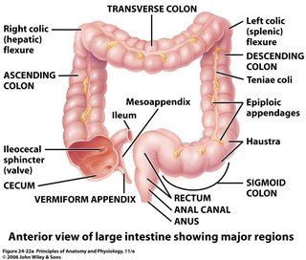
ANATOMIE A FYZIOLOGIE
3) TLUSTÉ STŘEVO
Funkce: vstřebávání vody a iontů
skladování zbytků tráveniny
tvorba a vylučování formované stolice (defekace)
tvorba vitaminů
Délka 1,3-1,4 m, průměr 5-7 cm
Části tlustého střeva
  Slepé střevo (caecum)
  v pravé jámě kyčelní, nejširší část
  Vzestupný tračník (colon ascendens)
  Příčný tračník (colon transversum)
  Sestupný tračník (colon descendens)
  Sigmoideum
  Rektum (konečník)
  Anus (řitní otvor)

Slide 9
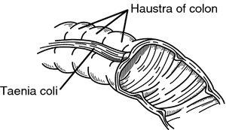
ANATOMIE A FYZIOLOGIE
Stavba střevní stěny
  Sliznice – nemá klky, produkuje vazký hlen (ochrana před poškozením, pomáhá tvořit formovanou stolici)
  Podslizniční vrstva – obsahuje cévní a nervovou pleteň, četné lymfatické uzlíky
  Svalová vrstva (taenie, haustra)
  Serózní blána
Střevní mikroflóra
  Fermentace vlákniny (zcela nebo částečně)
  Vznik vitaminů – K, B12 - nevyužitelné
Notes:
Taenie – pruhy ztluštělé longitudinální svaloviny, jdoucí od appendixu přes slepé střevo a tračník až ke konečníku, kde se spojují v souvislou vrstvu
Haustra – výpuky, nacházejí se mezi taeniemi, v místech ochablé svaloviny, jejich rozmístění se neustále mění
Denně přijde do tlustého střeva 1500 ml tráveniny a většina se v jeho první polovině vstřebá. Vstřebává se především voda, ionty, žlučové kyseliny a vit.K (Rokyta).
Odhlédneme-li od vody a elektrolytů, resorbují se živiny v tlustém střevě jen nepatrně; jsou to jednak MK s krátkým řetězcem vznikající fermentací sacharidů, jednak MK se středně dl.ř. (MCT) – pokud se ve formě MCT konzumují cíleně ve větším množství.
Velký praktický význam má otázka, nakolik se resorbují vitaminy syntetizované střevní flórou (enterální syntéza vitaminů) a nakolik se účastní krytí potřeby vitaminů. Střevní flóra může syntetizovat prakticky všechny vitaminy skupiny B, a z lipofil.vitaminů pak vit.K. Sliznice tlustého střeva v podstatě není schopna vitaminy resorbovat a mimoto jsou vitaminy v nitru bakterií pevně fixovány; proto je využití enterálně syntetizovaných vitaminů jenom nepatrné. Existují však evidence, že enterálně syntetizovaný vitamin B12 při čistě vegetariánské výživě se v potřebném množství resorbuje (Kasper, 2015).
Lidský organismus je plně odkázán na příjem vitaminu B12 potravou, i přesto, že vitamin B12 je tvořen ve velkém (nebo malém??) množství střevními bakteriemi. (Janča Sp.)

Slide 10
ONEMOCNĚNÍ
Malabsorpční syndrom
Nespecifické střevní záněty
  Crohnova choroba
  Ulcerózní kolitida
Dráždivý tračník
Zácpa
Průjmovitá onemocnění
Divertikulóza, divertikulitida
Nádorová onemocnění

Slide 11
MALABSORPČNÍ SYNDROM
11
není samostatná choroba
jde o klinický pojem označující soubor příznaků vyskytujících se u řady onemocnění, vedoucích
ve svém průběhu k poruše některých funkcí trávicí trubice, především tenkého střeva
stavy, při nichž dochází k narušení vstřebávání živin a v širším pojetí i k narušení trávení
Notes:
11

Slide 12
MALABSORPČNÍ SYNDROM
Primární – příčina je v samotné střevní sliznici
  Celiakie
  Tropická sprue
  Selektivní malabsorpce (deficit disacharidáz – laktózová intolerance)
Sekundární – ostatní stavy s příznaky malabsorpce
  Redukce resorpční plochy (syndrom krátkého střeva)
  Syndrom slepé kličky (průnik bakterií z tlustého do tenkého střeva)
  Systémová onemocnění (sklerodermie, amyloidóza)
  Postradiační enteritida
  Zánětlivá střevní onemocnění – CN, UC
  Nádorová onemocnění
  Endokrinní choroby (onemocnění ŠŽ, nadledvinek, DM)
Notes:
Syndrom slepé kličky - Bakterie v tenkém střevě mohou způsobovat různé trávicí obtíže, jako jsou plynatost a bolesti břicha. Důležitý je také fakt, že bakterie mohou narušit metabolizmus a vstřebávání řady sloučenin, což vede k podvýživě a k nedostatku vitaminů. Dojde-li k narušení vstřebávání žlučových kyselin a tuků, objevují se průjmy. Poměrně častá je porucha vstřebávání vitaminu B12, což vede k jeho nedostatku v těle.
Sklerodermie – tvrdnutí kůže
Amyloidóza - je onemocnění, při kterém se ve tkáních ukládá zvláštní látka, která má vláknitou složku (fibrilární, amyloidové fibrily) a nevláknitou proteinovou složku (amyloidový protein)
Exsudát - výpotek

Slide 13
KLINICKÝ OBRAZ
Velmi pestrý, odvislý od vyvolávající příčiny
Nejčastěji přítomny tři příznaky:
Celková slabost
Hubnutí
Steatorea (objemné průjmovité stolice mastného vzhledu, výrazně zapáchající, se zbytky nestrávené potravy, přicházející během dne
i v noci - na rozdíl od funkčních průjmů)
Dyspeptické obtíže
  nadýmání, flatulence (zvýšený odchod střevních plynů)
Známky nedostatečného vstřebávání vitaminů a minerálních látek
  osteoporóza, anémie, krvácivé projevy
Extraintestinální obtíže
  anémie, osteoporóza
Objektivní nález závisí na rozsahu a tíži střevního postižení
  Celkové projevy malnutrice – astenie, hypotrofie svalstva
  Patrné známky anémie, hypoproteinemie (otoky), kožní a slizniční změny (suchá kůže, měkké lomivé nehty, stomatitida, konjunktivitida)
Notes:
Konjunktivitida – zánět spojivek

Slide 14
MALABSORPČNÍ SYNDROM - léčba
1. Řešit vyvolávající příčinu!!!
2. Základní principy:
  Dietní režim – strava energeticky hodnotná,
  s dostatkem všech živin (hlavních i vedlejších), zabránit dalšímu hubnutí
  Příp. substituce vitaminů a minerálních látek
  Indikace zavedení EV / PV (u pacientů s těžkými poruchami výživy, akutním průběhem či komplikacemi)

Slide 15
CELIAKIE …primární MS
Celoživotní autoimunitní onemocnění charakterizované trvalou intolerancí lepku
Patologické změny střevní sliznice v důsledku abnormální imunitní reakce na lepek (v pšenici, ječmeni, žitu, ovsi), vznik protilátek  zánětlivý proces  destrukce enterocytů
  atrofie klků, hypertrofie krypt,  střevní propustnosti, navození protilátkové odpovědi proti dalším antigenům potravy
Dochází k malabsorpci v důsledku zánětlivých změn sliznice tenkého střeva
Výskyt v kterémkoliv věku
Notes:
Celiakální sprue, glutenová enteropatie

Slide 16
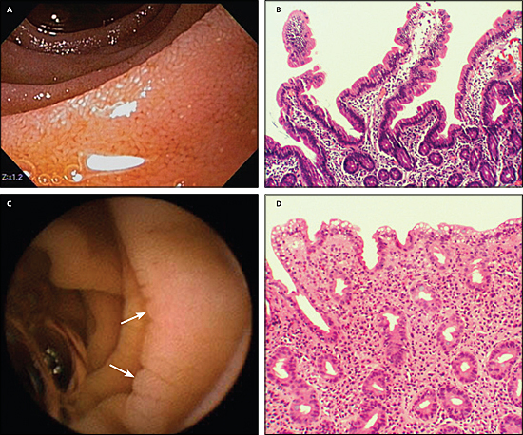
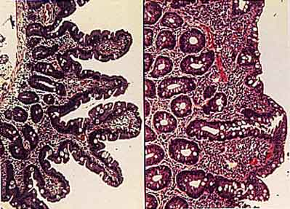
Střevní sliznice u zdravého jedince x u jedince postiženého celiakií

Slide 17
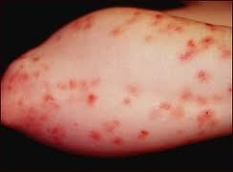
KLINICKÝ OBRAZ
Klasická forma
  Projevy u dětí
  Neprospívání, poruchy růstu, nadmuté bříško, průjmy
  Projevy u dospělých
  Steatorea, křečovité bolesti břicha, úbytek hmotnosti, choroba se může projevovat průjmy nebo naopak zácpou, netypickými bolestmi břicha, nemožností přibrat na váze, nebo může být bez příznaků
Atypická forma
  Např. metabolická osteopenie, nejasná anémie, váhový úbytek, únavový syndrom, alopecie, neplodnost, aftózní stomatitida atd.
Duhringova herpetiformní dermatitida
  Kožní forma – puchýřkaté postižení

Slide 18
LÉČBA CELIAKIE
Celoživotní striktní dodržování bezlepkové diety!
Pacienti v celiakální krizi (=nejtěžší forma celiakie projevující se těžkými průjmy, rozvratem minerálového hospodářství a ABR, dehydratací)
  nutná léčba rozvratu vnitřního prostředí na JIP
  intenzivní metabolická péče
  rehydratace
  TPV
  v další fázi  postupný přechod na enterální výživu a nakonec na bezlepkovou dietu

Slide 19
BEZLEPKOVÁ DIETA
Vyloučení pšenice, ječmene, žita, tritikale, ovsa a veškerých výrobků z nich připravených ze stravy
  Mouka, pečivo, knedlíky, těstoviny, vločky, müsli, kroupy, krupky, kuskus, bulgur, špalda, graham, obilné klíčky
  Seitan, klaso, Robi
  Kávoviny,melta, Malcao, Bicava – pokud nejsou vyrobeny z čekanky, obsahují sladové výtažky
Pokrmy, které mohou obsahovat lepek (nejsou-li označeny jako vhodné pro bezlepkovou dietu)
  Pokrmy obalované ve strouhance, těstíčku
  Polévky se zavářkou
  Dietní párky a salámy
  Sušenky, oplatky, zmrzlina, nanuky, různé cukrovinky - čokolády s náplní, plněné bonbony
  Majonézy, tatarské omáčky, kečup, sójové omáčky (s výjimkou Tamari)
  Ovocné přesnídávky
  Zeleninové pomazánky, hotové zeleninové pokrmy
Notes:
Kontaminace škrobu zbytkem obilné bílkoviny

Slide 20

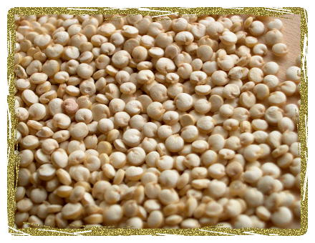
BEZLEPKOVÁ DIETA
Základ bezlepkové diety tvoří tyto plodiny a výrobky z nich vyrobené
  brambory
  kukuřice
  rýže
  pohanka
  jáhly
  luštěniny včetně sóji
  ovoce, zelenina
  ořechy, olejnatá semena
Další bezlepkové potraviny
  výrobky z amarantu a quinoy

Slide 21
TROPICKÁ SPRUE …primární MS
Klinické známky malabsorpce u osob, které po určitou dobu pobývaly v tropech (Karibik, JV Asie, Indie)
Patogeneze není zcela jasná, příčina zřejmě multifaktoriální – infekce, deficit vitaminů, potravinové toxiny, klimatická zátěž
KO: průjem, hubnutí, únava, různý stupeň makrocytární anémie, hypoproteinemie, nízká hladina sérového železa
Biopsie střevní sliznice prokáže atrofii a zánětlivý infiltrát (ale v menší míře než u celiakie)
Léčba: substituce vit. B₁₂, kyseliny listové, železa a dalších m.l. dle potřeby + širokospektrá antibiotika + odchod z rizikových oblastí
Notes:
.

Slide 22
LAKTÓZOVÁ INTOLERANCE
Nesnášenlivost mléčného cukru – laktózy.
Někdy nesprávně zaměňována za alergii na bílkovinu kravského mléka!
Příčinou je nedostatečná nebo žádná tvorba enzymu laktázy ve sliznici tenkého střeva.
Hypolaktázie:
  vrozená - velmi ojedinělý výskyt
  získaná primární – nejčastější, fyziologický pokles tvorby enzymu
  získaná sekundární – souvisí s poškozením střevní sliznice např. zánětlivým onemocněním, po chirurgickém zákroku, obvykle přechodná
Druh mléka
Obsah laktózy v % hmotnosti
Kravské
4,8
Kozí
4,4
Lidské
7,2
Ovčí
5,1

Slide 23
OSUD LAKTÓZY VE STŘEVĚ
Dochází k nedostatečnému trávení a vstřebávání laktózy v tenkém střevě
Laktóza se dostává v nezměněné podobě až do tlustého střeva.
V tenkém střevě nerozštěpená laktóza přitahuje vodu z krevní plazmy do střeva, dochází ke zvětšování obsahu střeva, trávenina v tenkém střevě pak rychle postupuje do střeva tlustého.
V tlustém střevě dochází k rozkládání laktózy některými druhy bakterií - zdroj energie.
Při štěpení bakteriálními enzymy dochází ve střevě k tvorbě různých produktů (např. mastných kyselin, metanu, oxidu uhličitého apod.), z nichž některé způsobují rozmanité zdravotní obtíže.
Dochází k navýšení obsahu tlustého střeva, zvyšuje se tlak na jeho stěnu a to může vést až k vodnatému průjmu.

Slide 24
OSUD LAKTÓZY VE STŘEVĚ

Slide 25
KLINICKÝ OBRAZ
Výskyt a tíže příznaků je velice individuální.
Závisí na:
množství zkonzumované laktózy
citlivosti jedince
složení mikroflóry v tlustém střevě
Průjmy
Plynatost
Subjektivní obtíže – pocity plnosti, škroukání, přelévání střevního obsahu, střevní křeče
Nevolnost, zvracení
Příznaky se objevují obvykle v časovém odstupu půl až dvě hodiny po konzumaci laktózy.
Notes:
Diagnostika – pečlivá anamnéza, perorální toleranční test, dechový test, enterobiopsie

Slide 26
LÉČBA
DIETNÍ OPATŘENÍ
Závisí na míře toleranci laktózy
Většina osob s laktózovou intolerancí snáší různě malá množství laktózy bez objevení se zdravotních obtíží, vyskytují se však také velice citliví jedinci mající obtíže i po nepatrném množství laktózy.
Jedná se o úplnou nebo částečnou eliminaci mléka, mléčných výrobků
a ostatních potravin obsahujících laktózu.
Základním pravidlem je nekonzumovat velké dávky laktózy najednou, ale raději přijímat mléčné výrobky s nižším obsahem laktózy častěji během dne nebo je konzumovat v menších porcích.

Slide 27
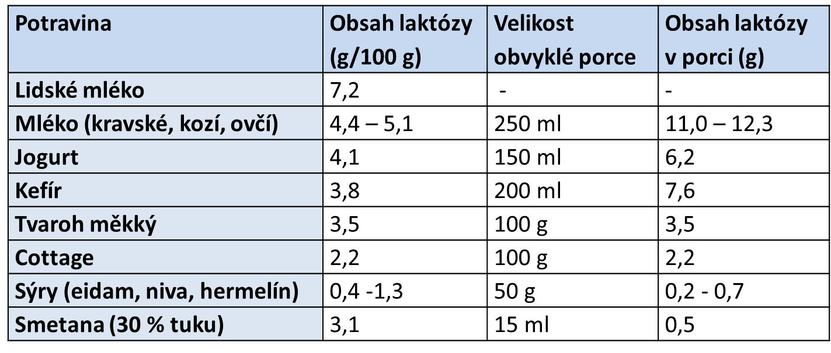
LÉČBA – dietní opatření

Slide 28
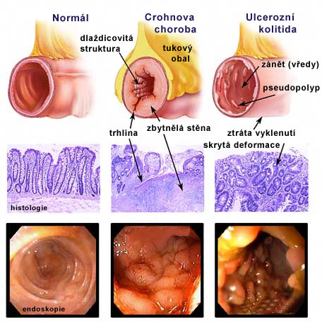
CROHNOVA CHOROBA
IBD (Inflammatory Bowel Disease)
nespecifické zánětlivé onemocnění GITu
neinfekčního původu, dosud ne zcela vyjasněné etiologie a patogeneze (faktory významné pro vznik IBD: faktory prostředí – infekce, kouření, výživa, škodliviny; změna imunitního systému, dědičnost, střevní flóra)
chronický průběh
může postihnout kteroukoliv část trávicí trubice, nejčastěji oblast tenkého či tlustého střeva, hlavní místo výskytu terminální ileum
postižení střevní stěny v celé šíři, tendence ke tvorbě píštělí
a abscesů
typicky střídání segmentů zdravé a nemocné tkáně
úsek střeva je nápadný zúžením a není schopen plnit svoji funkci
celoživotní onemocnění typické střídáním relapsů a remisí
Epidemiologie: incidence v ČR 1,6-2,0/100000 obyvatel/rok, ž:m 1:1, max. postižení se objevuje mezi 15.-30. rokem věku.
Notes:
Incidence: počet nově hlášených nemocných jedinců za dané časové období (nových případů) a počtu všech jedinců ve sledované populaci
Střevní flóra – složení střevní flory je odchylné od normy a je sníženo i zastoupení bifidobakterií. Velký význam má osídlení bifidobakteriemi v časném kojeneckém věku – KOJENÍ!!!

Slide 29

Endoskopické vyšetření střeva postiženého CN, UK

Slide 30
KLINICKÝ OBRAZ CN
podmíněn rozsahem, lokalizací a aktivitou onemocnění
bolesti břicha
průjmy (při postižení tlustého střeva), příměs krve ve stolici zřídka
nadýmání
nechutenství
subfebrilie
hubnutí
extraintestinální projevy (erythema nodosum, ekzém, bolesti a záněty kloubů, zánětlivá postižení oka, stomatitida)
Notes:
Erythema nodosum – zánětlivé onemocnění podkožní tkáně

Slide 31
ULCERÓZNÍ KOLITIDA
idiopatická proktokolitida
nespecifické zánětlivé onemocnění tlustého střeva (typicky rektum)
postihuje pouze střevní sliznici
nález rozsáhlých ulcerací, sliznice je překrvená a zduřelá
šíří se kontinuálně od rekta na různě rozsáhlé oblasti tlustého střeva, které může být postiženo i v celém rozsahu
periodický nárazový průběh, opakující se relapsy nejčastěji v jarních a podzimních měsících s nejvyšší incidencí v březnu a listopadu
Epidemiologie: incidence v ČR 6,8-8,0/100000 obyvatel/rok, m:ž (1,0:1,4), max. výskytu 20.-40. rok
Notes:
Lehký tvar – postižení rekta a sigmoidea, nejčastější forma, postihuje asi 50 % pacientů)
Středně těžký tvar – včetně sestupného tračníku (20 %)
Těžký tvar – postižen i tračník příčný či vzestupný s oblastí slepého střeva (30 %)
Často dochází k jizvení střeva, jeho zkrácení a ztrátě funkce
Nejobávanější komplikací UC je toxické megakolon – dochází k ochrnutí hladkého svalstva střevní stěny, dilatace střevního průsvitu, hrozí perforace
krvácení, karcinom

Slide 32
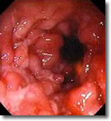
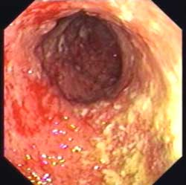
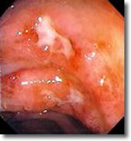
Kolonoskopické vyšetření střeva postiženého UC

Slide 33
KLINICKÝ OBRAZ UC
podmíněn rozsahem, lokalizací a aktivitou onemocnění
tenezmy
bolesti břicha
průjmy s příměsí hlenu a krve
u těžkého průběhu horečka
extraintestinální projevy
  kožní, kloubní, oční, jaterní, plicní, ledvinné
hubnutí
průběh chronický kontinuální nebo chronický intermitentní (s remisemi a relapsy)
Notes:
Tenesmy – hlavní příznak onemocnění, nucení na stolici, neúplného nebo nedostatečného vyprázdnění po defekaci. Někdy je tento pocit líčený až jako trýznivé nucení

Slide 34
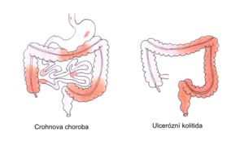

Slide 35
Metabolické důsledky CN a UC
Malnutrice - 20 – 75 % pacientů
  nechutenství, katabolismus, průjmy, maldigesce, malabsorpce, resekce
deficity
  Fe (krvácení), Ca (vstřebávání, mléko), Zn+Se (píštěle), B₉ (bezezbytkové diety), B₁₂ (resekce), ADEK (malabsorpce tuků)
anémie
osteoporóza
poruchy růstu a opoždění puberty u dětských pacientů

Slide 36
TOXICKÉ MEGAKOLON …KOMPLIKACE UC A CN
Výskyt při CN 3-5 %, UC 2-11 %
Rozšíření tlustého střeva spojené se zvětšením jeho objemu, městnáním obsahu a paralýzou střevních svalů a nervů
Reflexně je utlumena i peristaltika tenkého střeva a mizí funkční integrita střeva
Zvyšuje se průnik bakteriálních toxinů, antigenů a bakterií přes stěnu střevní a rozvíjí se toxemie a sepse
První stupeň možného rozvoje toxického megakolon je fulminantní kolitida – prudký vzestup počtu defekací, masivní krvavé průjmy, tenezmy; horečka, tachykardie, schvácenost – nástup TM: pokles teploty, přechodné vymizení horeček, pokles počtu defekací, zmírnění bolesti břicha
Léčba na JIP – konzervativní (léčiva) max. 48-72 hodin, chirurgická
TPV
Notes:
TPV totální PV

Slide 37
LÉČBA CN A UC
symptomatická komplexní terapie
léčba akutního stadia a léčba udržovací
konzervativní farmakoterapie
  aminosalicyláty
  glukokortikoidy
  imunosupresiva
  antibiotika
  inflamatorní mediátory a jejich antagonisté
chirurgická terapie
  po selhání konzervativní léčby
nutriční podpora umělou výživou
  enterální
  parenterální
dietní opatření

Slide 38
Dietní opatření při CN a Uc
Hlavní zásady v období relapsu
konzumace lehce stravitelných pokrmů v menších porcích 5-6x denně
bezezbytková dieta – vyloučení potravin s obsahem nestravitelné vlákniny (v nemocnicích dieta č.5 s omezením zbytků) - při remisi není nutná
vyhýbat se nadýmavým potravinám
omezit používání dráždivých a pálivých koření
dostatečný příjem tekutin, příjem tekutin oddělit od příjmu stravy
strava s vyšším obsahem bílkovin, Fe, Ca, vitaminů rozpustných ve vodě
  u mnoha pacientů dochází k vyšším ztrátám bílkovin, tekutin, vitaminů rozpustných ve vodě a elektrolytů
vyhýbat se tučným potravinám
u CN z důvodu možné intolerance laktózy vynechat konzumaci mléka
v akutním stadiu možná umělá výživa

Slide 39
Dietní opatření při CN a UC
Nevhodné technologické úpravy
smažení, uzení, grilování
Nevhodné potraviny
Tuky – přepalované, sádlo, škvarky
Maso a masné výrobky– tučné, smažené, uzené, nakládané, pikantní konzervy, uzeniny, slanina, vnitřnosti
Mléko – často nebývá tolerováno, plnotučné mléčné výrobky
Celozrnné výrobky, čerstvé kynuté pečivo, koblihy
Luštěniny
Zelenina – syrová, nadýmavá, nakládaná
Houby
Ovoce – syrové, s tuhými slupkami a zrníčky
Koření – pepř, pálivá paprika, chilli, tabasco, kari, hořčice, ocet
Ořechy a semena
Nevhodné nápoje
Káva, alkohol, kolové nápoje, nápoje s CO2

Slide 40
Dietní opatření při CN a UC
Vhodné technologické úpravy
Šetřící úprava - vaření, vaření v páře, dušení, pečení
Vhodné potraviny
Maso – libové bez kůže – kuřecí, krůtí, králičí, telecí
Ryby
Pečivo – bílé netučné pečivo, piškot
Příkrmy – vařené brambory, těstoviny, loupaná rýže, jemný knedlík, noky
Mléčné výrobky – nízkotučné, zakysané – jogurty, jogurtová mléka, tvaroh, tvarohové sýry
Zelenina a ovoce - zpracování do měkka, pyré, zeleninové a ovocné šťávy, ovocné kaše, rosoly

Slide 41
Dietní opatření při CN a UC
Klidové období
individuální rozdíly
nejsou nutná striktní omezení
každému pacientovi vyhovuje něco jiného a on sám si musí vytipovat potraviny, které může konzumovat bez rizika vzniku gastrointestinálních potíží jako je bolest břicha, nadýmání, průjmy
obecně konzumace pokrmů v menších porcích 5-6x denně
vhodné je vyhýbat se stravě tučné, nadýmavé, dráždivé
nedoporučuje se konzumace ořechů a olejnatých semen

Slide 42
SYNDROM DRÁŽDIVÉHO TRAČNÍKU
IBS - irritable bowel syndrome
Patří do skupiny funkčních poruch trávicího traktu
Četný výskyt v gastroenterologické praxi
Výskyt u žen 14-24 %, u mužů 5-19 % (ženy 2x častěji)
Z dalších diagnostických zvláštností je zde i současný výskyt psychiatrického onemocnění – udává se, že až v 50 % jej provázejí depresivní syndrom a úzkostné stavy.

Slide 43
KLINICKÝ OBRAZ
Charakteristickým příznakem jsou tzv. debakly (náhle vzniklé urgentní defekace)
A) obtíže mohou být intermitentní, často při psychické zátěži
B) velmi často jsou potíže rytmické, téměř každodenní – projevují se jako frakcionované ranní defekace (v krátkých intervalech dochází k opakovanému vyprázdnění stolice, jejíž konzistence postupně řídne) nebo postprandiální defekace, naléhavé nucení na stolici po konzumaci jídla
C) u některých pacientů obtíže trvalé, projevující se jako dolní dyspeptický syndrom – pocit plnosti, nadýmání, s flatulencí nebo bez, nepravidelná často řídká stolice
Rozdělení na podskupiny dle predominantního typu vyprazdňování
  obstipační typ
  průjmovitý typ
  alternující nebo smíšený typ

Slide 44
LÉČBA DRÁŽDIVÉHO TRAČNÍKU
Individuální
Úprava životosprávy
Psychoterapie
Farmakoterapie
  spasmolytika (uvolňující křeče)
  antidiaroika
  antidepresiva
  prokinetika a laxativa
Edukace pacienta

Slide 45
Stravovací režim a dietní léčba
Konzumace stravy v klidném nerušeném prostředí
Pravidelný příjem malých porcí
Podávání vlákniny, s výjimkou pacientů, kterým vyvolává obtíže
  Výhodné u obstipační formy – zrychluje tranzit time
  Vazba žlučových solí, které mají vliv na kontraktilitu tračníku
Vyloučení potravin, které vyvolávají dyskomfort pacienta
  Často jsou hůře tolerována více kořeněná jídla, mléko - zejména ve větším množství najednou, kvašené potraviny, pokrmy smažené a s větším obsahem tuku, nápoje s obsahem CO2
Výhodné je podávání probiotik a prebiotik k úpravě dysmikrobie
Kontrola pitného režimu
Notes:
Šetřící úprava

Slide 46
FODMAPS DIET
OMEZIT
Nadměrné množství fruktózy
  Ovoce: jablko, třešně, hrušky, konzervované ovoce se šťávou, vodní meloun, velké množství ovocných džusů a sušeného ovoce
  Zelenina: chřest, artyčok, sladký hrášek
  Sladidla: med, vysokofruktózový kukuřičný sirup
Laktózu
  Mléko a jogurty
  Mléčné výrobky: měkké sýry, pudink, zmrzlina
Fruktooligosacharidy a galaktooligosacharidy
  Rýže a výrobky z rýže, pšenice a výrobky z pšenice
  Ovoce: broskve, kaki, vodní meloun
Polyoly
  Sorbitol – jablka, meruňky, hrušky, ostružiny, nektarinky, švestky
  Mannitol – květák, houby, hruška (sněhobílá), vodní meloun
  Sladidla – žvýkačky bez cukru, tvrdé bonbony a čokoláda obsahující sorbitol, mannitol, xylitol, maltitol
Notes:
Dieta pro dráždivý tračník

Slide 47
ZÁCPA
Obtížné vyprazdňování tuhé stolice
Snížená frekvence stolic (< 3x za týden)
Subjektivní potíže
Diagnostická kritéria (alespoň 2, pacient je musí pociťovat min. 3 měsíce v posledním roce, nejméně 25 % času):
  Námaha při defekaci (při více než 1 ze 4 defekací)
  Pocit nekompletního vyprázdnění po defekaci (při více než 1 ze 4 defekací)
  Tvrdá nebo bobkovitá konzistence stolice (při více než 1 ze 4 defekací)
  Stolice méně než 3krát týdně
  Nutnost manuální evakuace stolice (při více než 1 ze 4 defekací)
Pro vznik zácpy je, až na výjimky (např. anatomické anomálie rekta), rozhodující obsah vody ve stolici. Jakmile poklesne obsah vody ve stolici pod 70 %, stává se stolice tuhou a její průchod trávicím traktem vázne
Komplikace: hemeroidy, divertikulóza
Notes:
47

Slide 48
ZÁCPA - rozdělení
Primární – zácpa jako samostatná nemoc
  Akutní
    při změně prostředí, výživy, horečnatá onemocnění
  Chronická - návyková, habituální
    prostá (vzniká důsledkem dlouhodobého potlačování defekačního reflexu,
    je vratná)
    spastická (při poruše uvolnění pánevního dna)
    domnělá (lidé si psychicky navodí zácpu, pokud nemají denně stolici, stolice nemá správnou hustotu ani barvu apod., zbytečně užívají projímadla)
Sekundární – příznak jiné nemoci či léčby
  Mechanické překážky pasáže
  Poruchy nervového zásobení střeva
  Poruchy metabolismu, nedostatečná činnost štítné žlázy
  Deprese, stav po CMP
  Vedlejší účinky léčiv a toxické vlivy (antacida, anticholinergika, antiparkinsonika, antidepresiva, antiepileptika, cholestyramin, opiáty, morfium, kodein, preparáty železa, sedativa, spasmolytika), otravy olovem, arsenem

Slide 49
LÉČBA ZÁCPY
Komplexní (u některých pacientů včetně psychoterapie)
Úprava životosprávy
  Rozbor a úprava denního režimu
  Nácvik defekačního reflexu, nikdy nepotlačovat nucení na stolici
  Stravovací režim a dietní léčba
  Pitný režim
  Pohybová aktivita
     pohybovou aktivitu - chůze, běh, pravidelný pohyb
Fyzikální terapie
  břišní masáže
Farmakologická léčba – laxativa 1. vytvářející objem stolice, 2. změkčující stolici, 3. osmotická, 4. salinická, 5. stimulační
  hlavně u akutní zácpy
  u chronické zácpy vysazení dráždivých laxativ
  laktulóza (osmotické laxativum)
Notes:
Nácvik defekačního reflexu
Zejména u návykové (habituální) zácpy, ale i u zácpy spastické, pokládám nácvik defekačního reflexu za nezbytnou součást celé léčby. Vyhaslý, či značně otupělý defekační reflex je třeba „revitalizovat“. Základem je trpělivé dodržování určitého neměnného pořádku, vytvoření podmíněného reflexu. Celý tento rituál se má odehrát v určitou hodinu, s dostatkem času, aby nebyl spěch. Nejlépe ráno, kdy u většiny lidí probíhá spontánní defekace. Pacient po opuštění lůžka vypije sklenici vody, provede ve stejném pořádku všechny ranní úkony (mytí, ošetření zubů, oblékání,
stlaní atd.). Pak posnídá a za 20–30 minut po snídani se bez zbytečného velkého úsilí pokusí o defekaci (využití fyziologického gastrokolického reflexu). Může před tím zkusit lehkou masáž břicha, ve směru pasáže tračníkem. Vhodné je umístit nízkou stoličku pod nohy, aby byla stehna blíže trupu, tak se napodobí nejjednodušší defekační poloha ve volné přírodě
LAXATIVA – 1. vytvářející objem stolice, 2. změkčující stolici, 3. osmotická, 4. salinická (např. magnesium), 5. stimulační (extrakt senny, aloe vera)

Slide 50
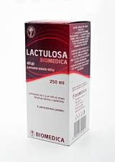
LÉČBA ZÁCPY - laktulóza
Disacharid (galaktóza, fruktóza) ve vodě rozpustný
V tenkém střevě se nevstřebává – beze změny prochází do tlustého střeva, kde je štěpena bakteriální flórou na MK
s krátkým řetězcem, vodík, CO2 a metan
  Stimulace střeva ke zvýšené peristaltice
  Udržení obsahu vody ve střevním lumen
  Snížení pH střevního obsahu
  Zvýšení objemu střevního obsahu
  Rozmnožení bakteriální mikroflóry
  Účinek nastupuje do 24-48 hodin
Notes:
Lactulosa, Duphalac

Slide 51
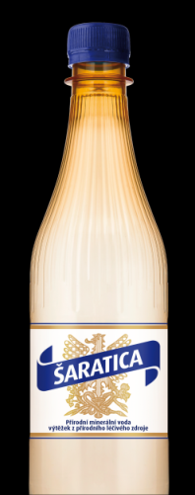
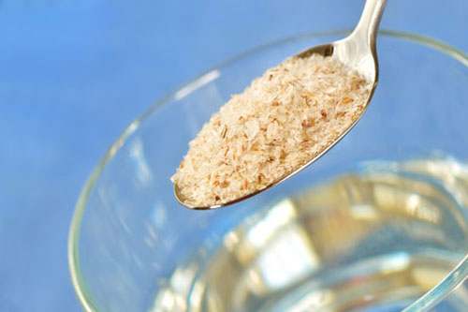
DIETNÍ OPATŘENÍ
Prostá zácpa
Pravidelná konzumace stravy v klidném nerušeném prostředí
Dostatečný příjem vlákniny ve stravě
  Celozrnné výrobky, ovoce, zelenina, luštěniny, ořechy a semena
Konzumace potravin s přirozeným projímavým účinkem
  Sušené ovoce – sušené ovoce: švestky, meruňky, datle, fíky; hrušky, zakysané mléčné výrobky, ořechy, luštěniny, želatina, káva
Zakysané mléčné výrobky
Vhodné je využití probiotik a prebiotik
Dostatečný příjem tekutin
Šaratica, Zaječická hořká
Psyllium – čištěné obaly semen rostliny Plantago ovata – indický jitrocel (tekutiny!!!)
Notes:
51

Slide 52
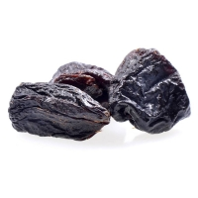
DIETNÍ OPATŘENÍ
Zdravotní tvrzení
Sušené švestky kultivarů „švestky domácí“ (Prunus domestica L.)
  Sušené švestky přispívají k normální činnosti střev
  Tvrzení smí být použito pouze u potravin, které poskytují přívod
  100 g sušených švestek denně. Aby bylo možné tvrzení použít, musí být spotřebitel informován, že příznivého účinku se dosáhne při přívodu 100 g sušených švestek denně.
  9,3 g vlákniny / 100 g (dle Nutridatabaze)
    824 kJ
    41,2 g S
    24,8 g cukry
Notes:
52

Slide 53
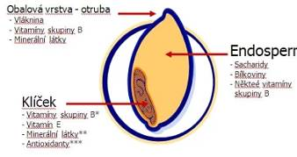
VÝBĚR POTRAVIN
Vhodné potraviny
Celozrnné výrobky – otruby, ovesné vločky, výrobky z celozrnné mouky, graham, bulgur
Ovoce se slupkou – jablka, hrušky, třešně, švestky, meruňky, broskve, sušené ovoce, kompoty, ovocné rosoly
Zelenina – syrová i vařená
Mléko – individuálně
Nevhodné potraviny
Bílé pečivo a výrobky z bílé mouky
Potraviny zpomalující střevní činnost – kakao, čokoláda, vločkové a rýžové odvary, borůvky, pudinky, kaše, paštiky
Notes:
GRAHAM - směs bílé pšeničné mouky a celozrnné mouky s vyšším obsahem otrub
53

Slide 54
VÝBĚR POTRAVIN A NÁPOJŮ
Vhodné nápoje
Voda, ovocné a bylinné čaje, minerální vody se středním obsahem minerálních látek, ředěné ovocné džusy
Mléko dle individuální snášenlivosti
Nevhodné nápoje
Slazené limonády
Silný černý čaj, kakao, čokoláda (zpomalují střevní průchod)
Notes:
54

Slide 55
VÝBĚR POTRAVIN A NÁPOJŮ
Rozdělení potravin podle jejich působení na tlusté střevo (Kohout, 2005)
Notes:
55

Slide 56
PRŮJMOVÁ ONEMOCNĚNÍ
Průjem je časté (více než 3krát denně) vyprazdňování řídké stolice
  Akutní - trvá obvykle 2–3 dny, za horní hranici jsou počítány nejčastěji 2 (– 4) týdny
  Chronický - přesahuje svým trváním 4 týdny
Nejzávažnější komplikací je dehydratace s následnými stavy, renálním a multiorgánovým selháváním
Ohrožené skupiny – děti, senioři, nemocní jedinci
Notes:
56

Slide 57
PRŮJMOVÁ ONEMOCNĚNÍ - léčba
Rehydratace – dostatečný příjem tekutin
  u dospělých 3-4 l denně
  Čaj mírně slazený, nesycené minerální vody
  Perorální rehydratační roztoky, iontové nápoje
  Polévky
  Po malých dávkách
Šetřící strava s omezením tuků a zbytků
Farmakoterapie – adsorbencia (černé uhlí, Smecta), ATB, dezinficiencia, antimotilika
Probiotika
Notes:
WHO rehydratační roztok: 1 litr H2O, 3,5 g NaCl, 2,5 g NaHCO3, 1,5 g KCl, 20 g glukóza
57

Slide 58
PRŮJMOVÁ ONEMOCNĚNÍ - léčba
Strava první dny při průjmu
den - čaj, suchary, čaj možno mírně přisladit (ne moc, cukr má projímavý účinek)
den – totéž jako 1. den s možností přidat:
- mrkvový vývar (možno zahustit rýží), rýžová polévka (rýži rozvařit, možno přidat mrkev, osolit)
- jemně strouhaná jablka, banán
- dětské piškoty
den – totéž jako 2. den a navíc:
- nemastná rýže, bílé pečivo (rohlík, houska)
- nemastná dušená mrkev
nemastná bramborová kaše rozšlehaná s vodou místo mléka
den – ke stávajícímu možno přidat:
- libové maso
- těstoviny, rajskou omáčku dietní (bez tuku)
- jogurt
Notes:
58

Slide 59
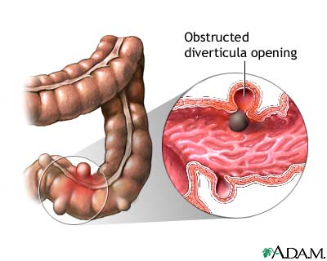
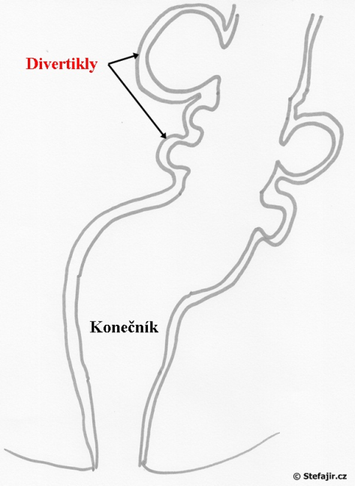
DIVERTIKULITIDA
onemocnění střeva, při kterém dochází
k zanícení střevních výchlipek – divertiklů
nemoc hromadného výskytu (související se zácpu)
Divertikly
vznikají působením zvýšeného intraluminálního tlaku na střevní stěnu
mohou vzniknout kdekoliv v průběhu tlustého střeva
nejvíce náchylná jsou často namáhaná
a oslabená místa – sestupný tračník a esovitá klička
postihují 1/3 lidí >50 let ve vyspělých zemích
přítomnost divertiklů je obvykle bez příznaků
Příčina: nízký obsah vlákniny

Slide 60
DIVERTIKULITIDA
Divertikulóza se nemusí příliš projevovat – častá zácpa
klinickými projevy divertikulitidy jsou horečka, výrazné křečovité bolesti břicha, průjem nebo zvracení
Léčba
Konzervativní
  Klid na lůžku
  Dostatečný příjem tekutin
  Dietní omezení nebo úplný zákaz příjmu potravy
  Podávání ATB, spasmolytik
Chirurgická – odstranění divertiklů

Slide 61
Dietní opatření při divertikulitidě
Akutní stadium
Buď úplný zákaz příjmu stravy nebo dieta s omezením zbytků
Po překonání akutního stadia → prevence zácpy
Pravidelný stravovací režim
Strava bohatá na vlákninu
  Dostatek zeleniny, ovoce, celozrnných výrobků, luštěnin
Dostatečný příjem tekutin
  Zvětšení objemu stolice snáze spouští defekační reflex a zkracuje transit time  snadnější vyprazdňování

Slide 62
Divertikulitida – kazuistika
Dobrý den,
chtěla bych Vás poprosit o radu ohledně stravy při divertikulitidě, kterou má v současné době moje maminka. Protože věděla, že má divertikulózu, snažila se jíst např. ovesné vločky, otruby apod., přesto se zánět vytvořil. Lékař jí tedy doporučil tekutou stravu (jedla tedy především jogurty) a břicho ji méně bolelo, akorát měla problémy se zácpou. Po týdnu ji lékař doporučil přísnou dietu, kterou se snažila asi týden dodržovat (jedla jogurty a kousek rohlíku), ale kvůli zácpě zkusila jíst znovu otruby, omezeně kompoty, brambory a rýži. Zácpa tedy ustala, ale znovu se objevilo pobolívání břicha.
Chci se zeptat, jakou dietu byste doporučila?
Předem Vám moc děkuji za odpověď a přeji krásný den!
Notes:
Odpověď - DÚ

Slide 63
Na zopakování:
Dieta s omezením zbytků (Dieta č. 5)
Složení: 90 g B, 70 g T, 360 g S, 60 mg vit. C, 10 200 kJ
(dle FN Brno)
Indikace:
Chronické onemocnění střev – akutní stadium CN, UC
Sy dráždivého tračníku
Chronická enteritida, kolitida, průjmy, funkční průjmy
Hlavní znaky
Plnohodnotná
Šetření trávicího traktu, hlavně po stránce chemické a mechanické
Velmi omezený přísun ovoce a zeleniny (vit. C - sníženo)
dieta má II. večeři B charakteru (nahrazení zvýšených ztrát B průjmy)
Omezujeme podávání mléka – individuální snášenlivost
Potraviny obsahující vlákninu musí být lisované, strouhané, mixované
Vhodná úprava – vaření, dušení, pečení ve vodní lázni
Notes:
63

Slide 64
Výběr potravin
Maso – telecí, mladé odblaněné hovězí, vepřové pouze z kýty, kuře, drůbeží maso, králík, ryby, libová šunka, drůbeží párky, vnitřnosti – pouze játra
Mléko a mléčné výrobky – mléko se nepodává jako samostatný nápoj, vhodné jsou nízkotučné, zakysané mléčné výrobky, nízkotučné tvarohové sýry a krémy
Vejce – mohou se podávat i jako samostatný pokrm, v lehce stravitelné úpravě
Droždí – do polévek, pomazánek (nasucho opražené)
Pečivo – pouze bílé, netučné, ne zcela čerstvé –housky, rohlíky, veka, bílý toustový chléb, netučná vánočka, mazanec nebo starší chléb
Příkrmy – brambory (buď ve formě kaše, šťouchané), loupaná rýže, těstoviny, krupicové noky, jemný knedlík, tvarohový knedlík
Zelenina – vařená a lisovaná mrkev, ze syrové pouze šťáva např. do hotové polévky, rajčatová šťáva, protlak, špenát, malé množství lisované dýně (obsah pektinu), vývar z petržele, celeru, podle stavu pacienta mladé listy z hlávkového salátu
Notes:
64

Slide 65
Výběr potravin
Ovoce – jablka (oloupaná, zbavená jádřinců, velmi jemně nastrouhaná), banán, pyré – jablečné, broskvové, meruňkové, kompoty, ředěné ovocné šťávy, ovocné kysely
Koření – petrželka velmi jemně sekaná, pažitka malé množství, kopr, mletý kmín nebo vývar z kmínu, citrónová šťáva
Nápoje – ovocné, bylinkové, černé čaje, ředěné ovocné šťávy, kysané mléčné nápoje, podle snášenlivosti mléko – bílá káva, ředěné kakao
Moučníky – nedoporučují se sladké pokrmy jako hlavní pokrm, listové a linecké těsto
Notes:
65

Slide 66
Výběr potravin
Nevhodné technologické úpravy
smažení, uzení, grilování
Nevhodné potraviny
Tuky – přepalované, sádlo, škvarky
Maso a masné výrobky– tučné, smažené, uzené, nakládané, pikantní konzervy, uzeniny, slanina, vnitřnosti, salámy obzvlášť trvanlivé
Mléko – často nebývá tolerováno, plnotučné mléčné výrobky
Celozrnné výrobky, čerstvé kynuté pečivo, koblihy, buchty, kynuté knedlíky
Luštěniny
Zelenina – syrová, nadýmavá, nakládaná
Houby
Ovoce – syrové, s tuhými slupkami a zrníčky
Koření – pepř, pálivá paprika, chilli, tabasco, kari, hořčice, ocet
Ořechy a semena
Nevhodné nápoje
Káva, alkohol, kolové nápoje, nápoje s CO2
Notes:
66

Slide 67
Děkuji za pozornost, přeji pěkný zbytek dne

